Slide 1
데이터 수집
데이터 처리
데이터 분석
데이터 시각화
홍길동
이순신
유관순

Slide 2
데이터 수집
홍길동
데이터 처리
이순신
데이터 분석
유관순
데이터 시각화
김개똥

Slide 3

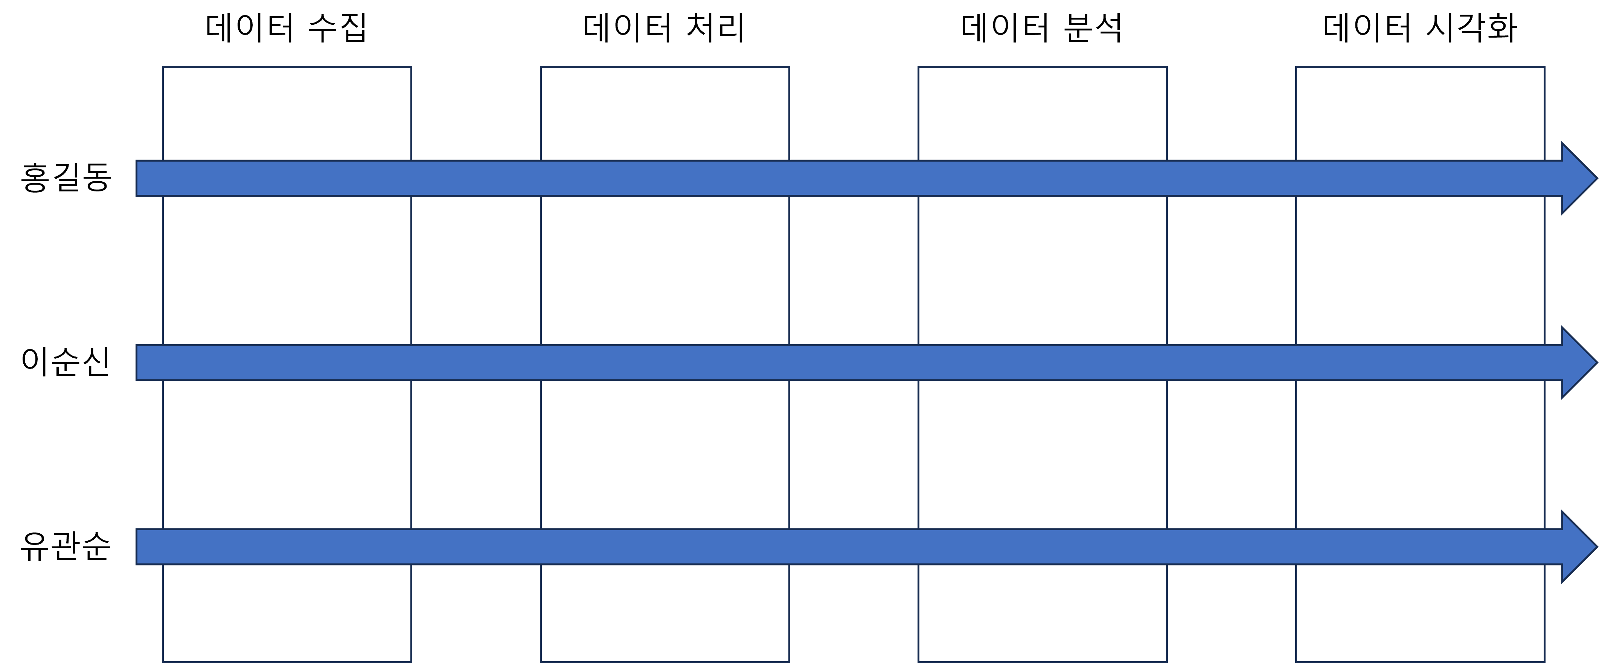


DB 설계 및 구축
RESTful API

Slide 4
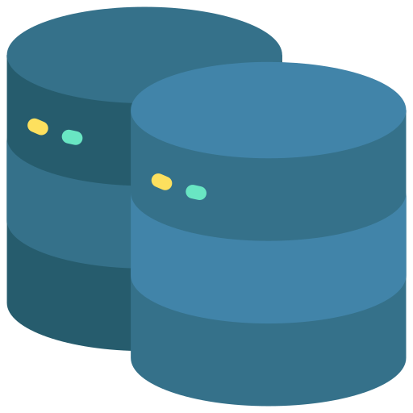




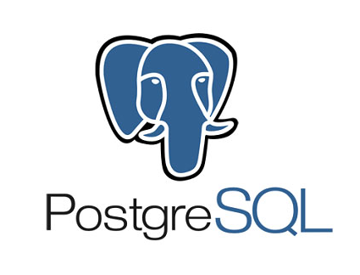




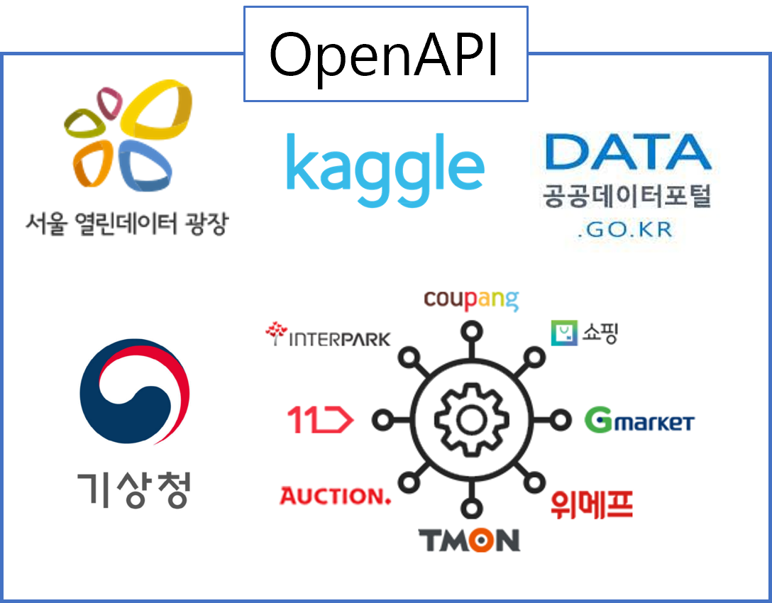

Project S Architecture
원천
수집
저장
처리
제공
DB
데이터 분석
ELT
대시보드
Files
BI/report
web
Crawling
Gen AI

Slide 5
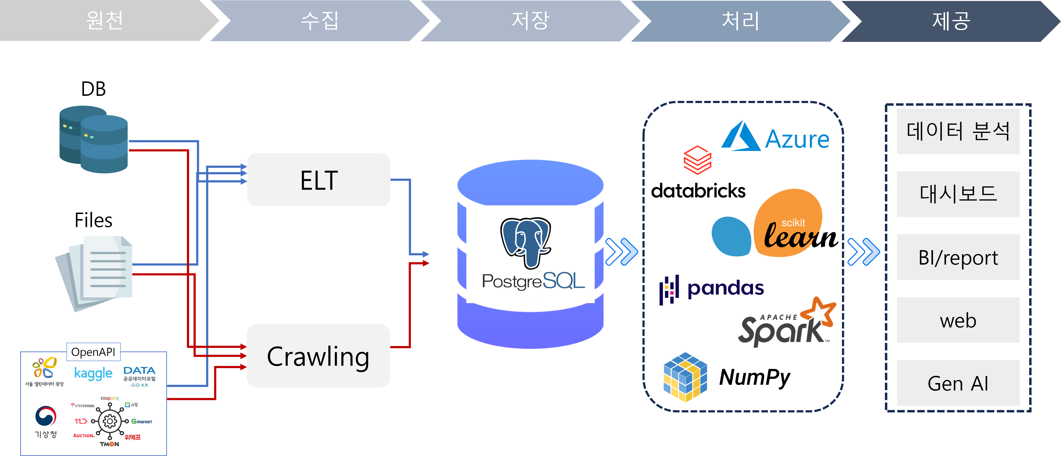

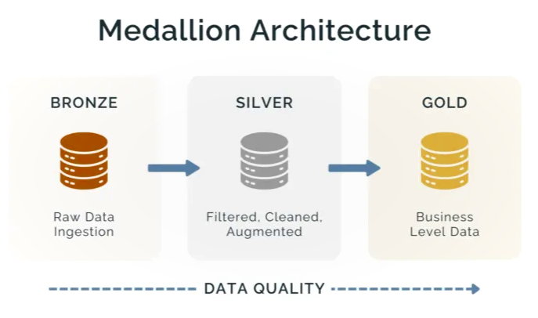
데이터 품질 단계별 정제 구조 (Medallion Architecture)
원천 데이터 유형
- 정형: Database, CSV, Excel
- 비정형: OpenAPI, 웹 크롤링 데이터
수집된 데이터는 PostgreSQL 등에 저장된 후, Databricks + PySpark를 통해 Medallion Architecture 구조에 따라 정제, 가공, 분석으로 구성
이 구조는 데이터 품질을 단계별로 향상시키고, 재처리와 추적이 용이한 유지보수 친화적 설계

Slide 6



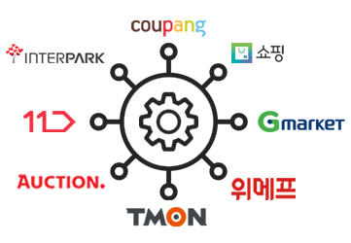

OpenAPI

